Slide 1

Penentuan Rute Wisata Menggunakan Greedy Algorithm
Oleh :
Kelompok r6
© R6 tubes DAA 2020. all rights reserved.

Slide 2
Desain dan Analisis Algoritma (csh2g3)
Diajukan untuk memenuhi tugas besar mata kuliah :
Dosen : Dr. putu harry gunawan S.Si, m.Si, M.Sc.
© R6 tubes DAA 2020. all rights reserved.

Slide 3
Abstrak
© R6 tubes DAA 2020. all rights reserved.

Slide 4
Latar Belakang
© R6 tubes DAA 2020. all rights reserved.

Slide 5
Analisis algoritma
© R6 tubes DAA 2020. all rights reserved.

Slide 6
Algoritma Greedy
Greedy (En) = Rakus (ID)
© R6 tubes DAA 2020. all rights reserved.

Slide 7
Algoritma greedy
Rumus yang digunakan adalah :
D(i) = L1 + bobot berikutnya
keterangan :
D(i) : sebagai inisial rute jarak terkecil
L1 : rute terpendek pertama
© R6 tubes DAA 2020. all rights reserved.

Slide 8
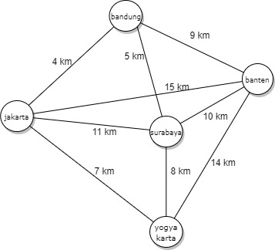
Graf Rute Wisata
© R6 tubes DAA 2020. all rights reserved.

Slide 9
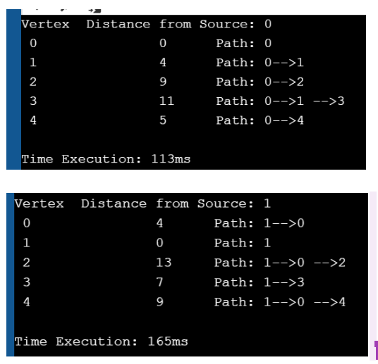
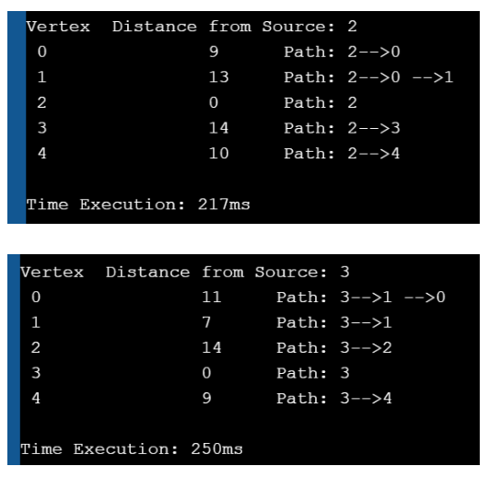
Hasil Eksperimental
© R6 tubes DAA 2020. all rights reserved.

Slide 10

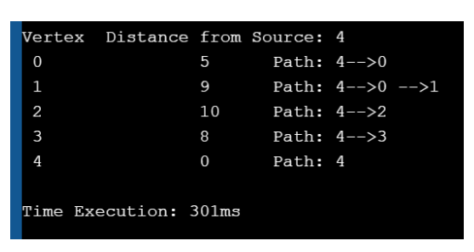
Hasil eksperimental (lanjutan)
© R6 tubes DAA 2020. all rights reserved.

Slide 11
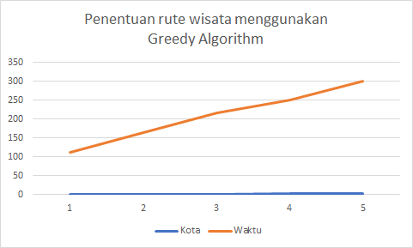
Grafik perbandingan
© R6 tubes DAA 2020. all rights reserved.

Slide 12
kesimpulan
© R6 tubes DAA 2020. all rights reserved.

Slide 13
Referensi
Hayati, E. N., & Yohanes, A. (2014). Pencarian Rute Terpendek Menggunakan Algoritma Greedy.
Docplayer.info (2013, 20 Desember). Penggunaan Algoritma Greedy Dalam Penentuan Rute Wisata. Diakses pada 03 Mei 2020, dari https://docplayer.info/44961542-Penggunaan-algoritma-greedy-dalam-penentuan-rute-wisata.html
Lubis, H. S. (2009). Perbandingan Algoritma Greedy dan Dijkstra untuk menentukan lintasan terpendek.
© R6 tubes DAA 2020. all rights reserved.

Slide 14
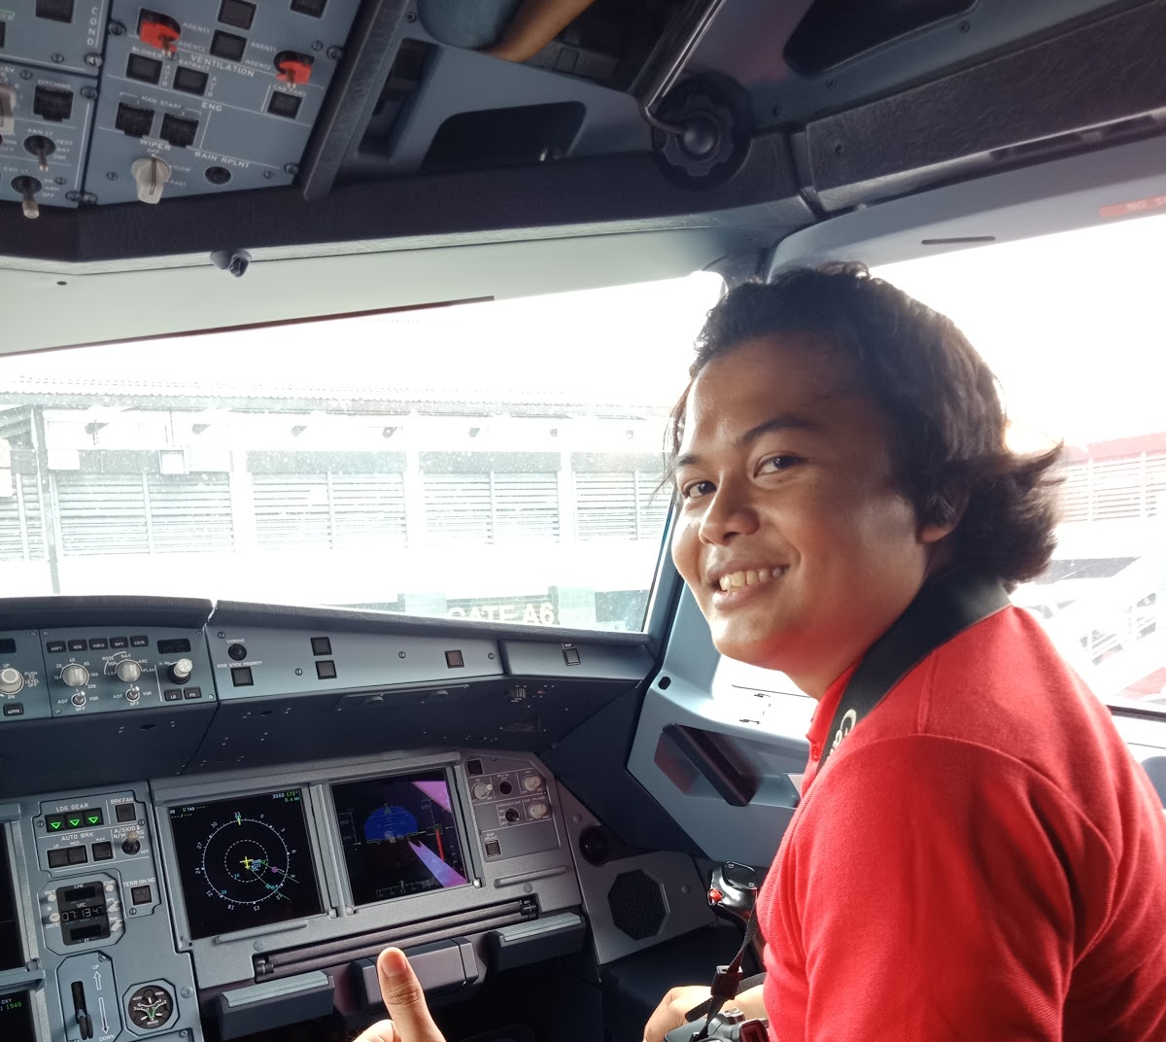


Terima Kasih
Rizal Muhammad Fauzan
(1301180150)
Rachmat Dwi Putra
(1301180201)
Delvanita Sri Wahyuni
(1301184014)
Kurru Sumanga’
Hatur Nuhun
Matur Suksma
© R6 tubes DAA 2020. all rights reserved.

